Slide 1
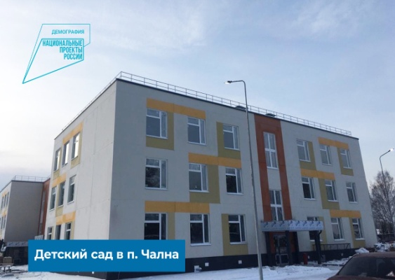
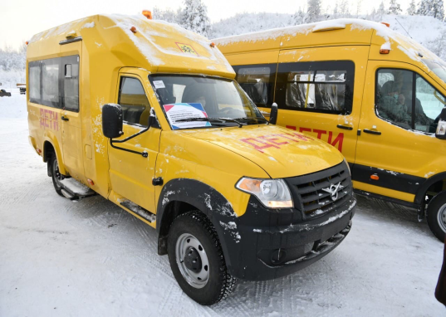
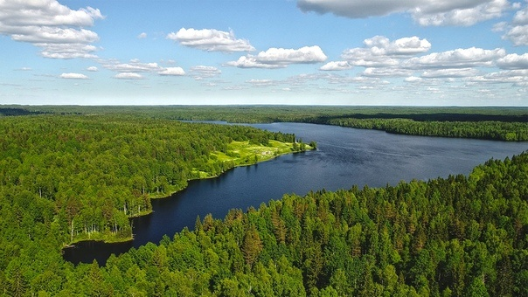
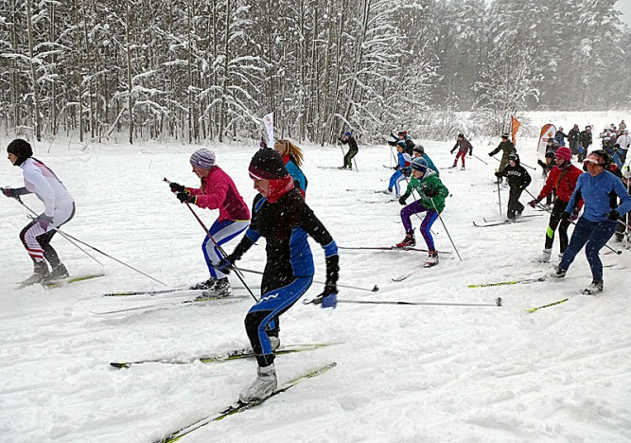
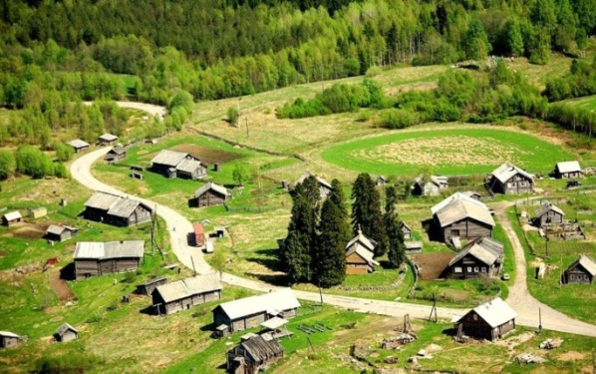
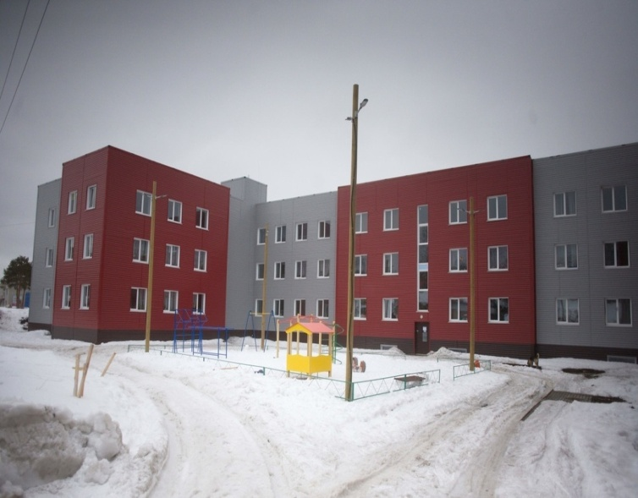
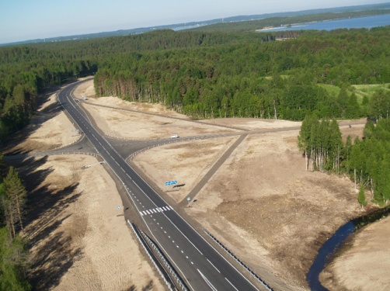
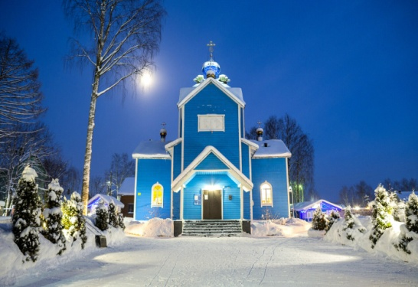
Стратегия социально-экономического развития Пряжинского национального муниципального района
до 2030 года

Slide 2
Нормативная база стратегического планирования
Федеральный закон от 28 июня 2014 года № 172-ФЗ
«О стратегическом планировании в Российской Федерации»
Указ Президента Российской Федерации от 7 мая 2018 года № 204
«О национальных целях и стратегических задачах развития
Российской Федерации до 2024 года»
Распоряжение Правительства Республики Карелия
от 29 декабря 2018 года № 899р-П
«Об утверждении Стратегии социально-экономического развития
Республики Карелия»

Slide 3
Документы стратегического планирования
Пряжинского национального муниципального района
Стратегия социально-экономического развития
Определение направлений, целей и приоритетов социально-экономического развития
План мероприятий по реализации Стратегии
Разработка и реализация планов в сфере социально-экономического развития
Прогноз социально-экономического развития, бюджетный прогноз
Разработка обоснованных представлений о рисках, направлениях, результатах и показателях
Муниципальные программы
Разработка и реализация мероприятий

Slide 4
Структура документа
Раздел 1.
Общие положения
Раскрыты концептуальные основы Стратегии
Раздел 2.
Социально-экономическое положение района
Раздел 7.
Риски
Раздел 3.
Прогноз социально-экономического развития
Раздел 4.
Стратегические цели и задачи
Раздел 5.
Программа оздоровления муниципальных финансов
Раздел 6.
Механизм реализации Стратегии
Раздел 8.
Муниципальные программы
Приложение 3.
Мероприятия по консолидации бюджетных средств
Приложение 2.
Финансовое обеспечение
Приложение 1.
Основные мероприятия

Slide 5
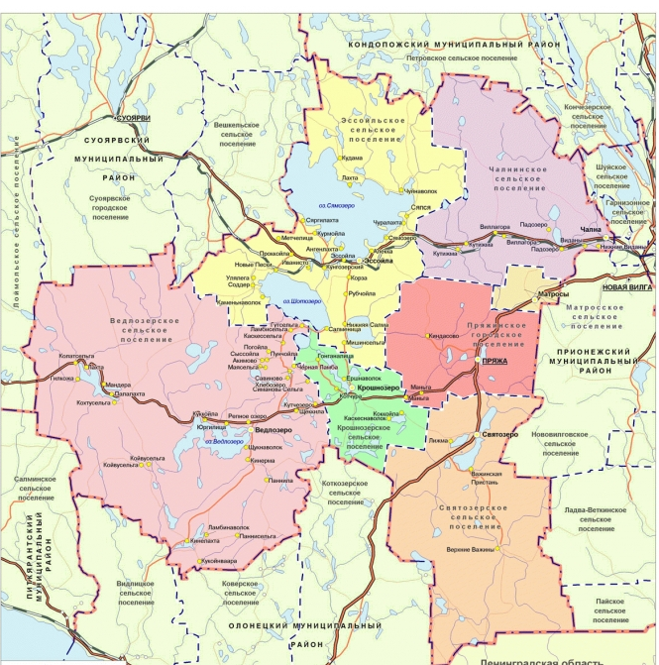
Цель социально-экономического развития района
Главной целью Стратегии является трансформация Пряжинского национального муниципального района в территорию высокого уровня и качества жизни, обладающую эффективной экономикой, развитой социальной сферой и чистой экологической средой – пространство для всестороннего развития и самореализации каждого жителя района

Slide 6
SWOT – анализ Пряжинского национального муниципального района
Сильные стороны
- Выгодное географическое, логистическое положение;
- Относительно благоприятные природно-климатические условия и наличие рекреационных зон;
- Наличие полезных ископаемых для развития горнопромышленных предприятий;
- Наличие местных топливно-энергетических ресурсов;
- Наличие площадей для сельскохозяйственного производства;
- Наличие на территории района федеральных, региональных автомобильных трасс
- Относительно благоприятных деловой климат
Слабые стороны
- Недостаточная инвестиционная активность в ключевых кластерах;
- Благоустройство уличной дорожной сети;
- Островные территории с небольшим количеством жителей;
- Тенденция старения населения;
- Недостаточное предложение новых рабочих мест;
- Чувствительность бюджета Пряжинского национального муниципального района
Возможности
- Увеличение объема внешних инвестиций вследствие реализации потенциала высокой конкурентоспособности;
- Участие в федеральных и региональных программах и проектах
- Развитие малого и среднего бизнеса в различных секторах экономики;
- Рост миграционной привлекательности;
- Реализация мероприятий по мобилизации налоговых и неналоговых доходов бюджета
Угрозы
- Снижение конкурентоспособности продукции ключевых кластеров;
- Снижение притока инвестиций и срыв проектов;
- Изменение экономического, налогового законодательства не в пользу МСП;
- Ухудшение экологической обстановки из-за загрязнения окружающей среды;
- Миграция населения – отток высококвалифицированных кадров;
- Снижение доли собственных доходов в общем объеме

Slide 7
Приоритетные направления и стратегические инициативы
Новое качество жизни – развитие человеческого капитала
Конкурентоспособная экономика
Эффективный муниципальный менеджмент
Сбалансированное пространственное развитие
Район для социального благополучия
Эффективность каждой подсистемы, входящей в систему муниципального управления
Район комфортный для проживания
Стабильный экономический рост, район для инвестиций

Slide 8
Задачи социально-экономического развития Пряжинского
национального муниципального района до 2030 года
Улучшение качества жизни населения Пряжинского национального муниципального района
Обеспечение экономического
роста и повышение конкурентоспособности экономики Пряжинского района
Повышение эффективности муниципального управления
Создание новых высокопроизводительных рабочих мест;
Совершенствование транспортной, инженерной, жилищно-коммунальной инфраструктуры;
Развитие социальной инфраструктуры и улучшение благоустроенной среды проживания;
Повышение безопасности граждан путем обеспечения своевременного и эффективного реагирования на угрозы личной и общественной безопасности и их последствия
Развитие малого и среднего предпринимательства;
Повышение инвестиционной активности и привлечение новых инвесторов;
Развитие туристического комплекса Пряжинского района;
Поддержка инновационной активности и развитие новых перспективных секторов экономики
Увеличение доходной базы, сохранение сбалансированности бюджета и повышение эффективности расходования бюджетных средств;
Снижение административных барьеров и повышение качества муниципальных услуг;
Обеспечение эффективного взаимодействия с органами местного самоуправления , развитие межмуниципального развития;
Повышение эффективности управления и распоряжения муниципальным имуществом, земельными участками

Slide 9
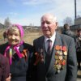
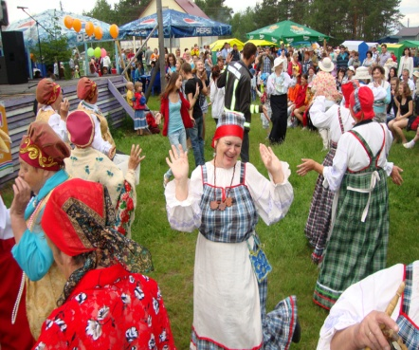
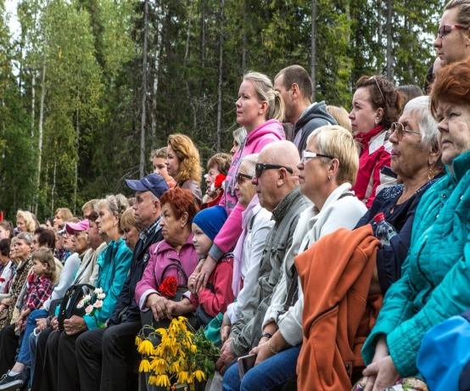
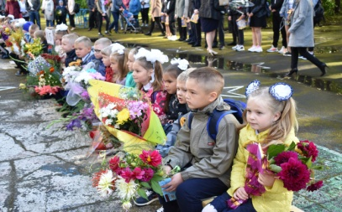
Достигнутые результаты
социально-экономического развития Пряжинского района.
Демография
14139 человек
Численность населения на
1 января 2020 года
Динамика численности населения Пряжинского
Района за 2015-2020 годы, тыс.человек
2.21человека на 1 кв.км.
Плотность населения
на 1 января 2020 года

Slide 10
Достигнутые результаты
социально-экономического развития Пряжинского района.
Трудовые ресурсы, рынок труда
Структура постоянно проживающего населения
Структура зарегистрированной безработицы, человек
Показатель | 2020 | 2019
Ищущих работу | 684 | 464
Женщин | 375 | 241
-молодых людей в возрасте до 30 лет | 194 | 124
-в связи с реорганизационными мероприятиями | 26 | 13
Официально признаны безработными | 558 | 324
27 % трудится в секторе МСП
% органы государственной власти
18 %
36 %
2,94%
16 %
32 %
1,86%
Доля с высшим образованием
Среднее и общее образование
Уровень регистрируемой безработицы

Slide 11
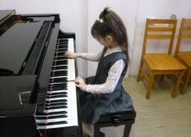
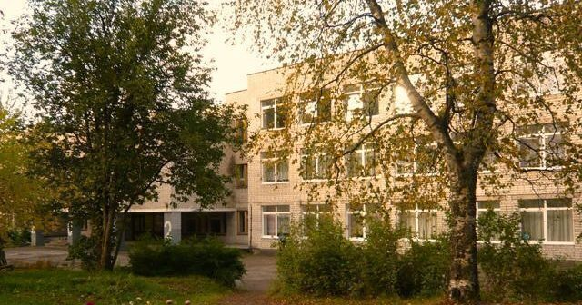
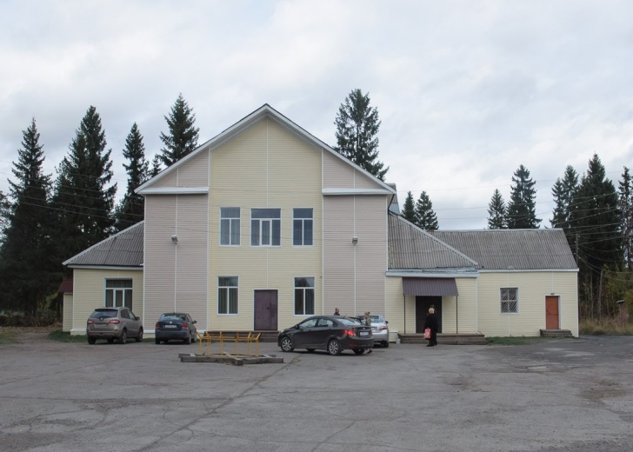
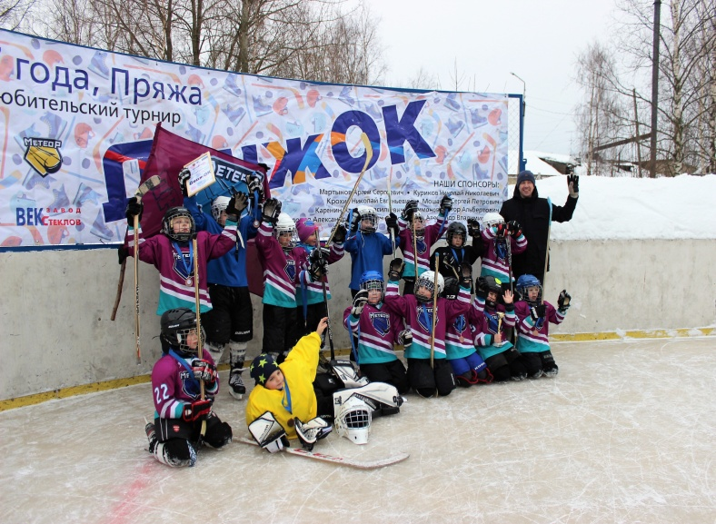
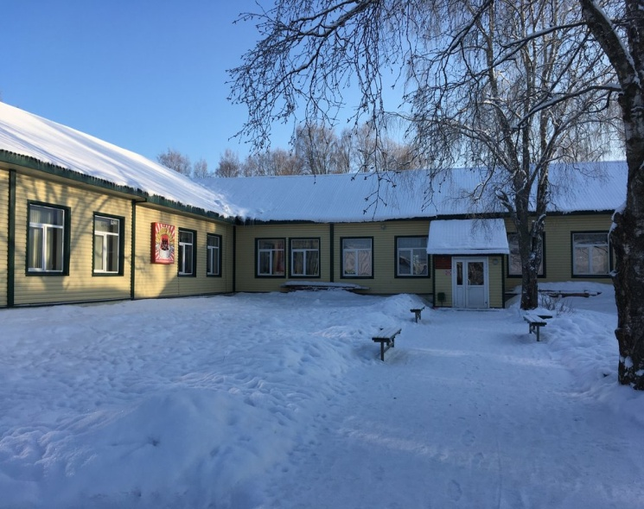
Достигнутые результаты
социально-экономического развития Пряжинского района. Социальная сфера.
Муниципальная образовательная сеть включает:
3 учреждения дошкольного образования;
6 общеобразовательных учреждений;
3 учреждения дополнительного образования
Сеть учреждений культуры включает:
10 муниципальных учреждений культуры
Учреждения в сфере реализации молодежной политики:
МБУ ДО «Центр творчества и психолого-социального сопровождения детей и молодёжи Пряжинского национального муниципального района»
Учреждения в сфере физической культуры:
Детская юношеская спортивная школа

Slide 12
Достигнутые результаты
социально-экономического развития Пряжинского района.
Экономическое положение
Зарегистрировано
хозяйствующих субъектов,
субъектов МСП
420
Доля среднесписочной численности
работников МСП в общем числе
занятого населения
150
ЮЛ
270
ИП
Распределение по видам деятельности
Сельское хозяйство 36
Торговля, общепит 102
Рыбная отрасль 16
Промышленность 92
Лесное хозяйство 18
Туристическая отрасль 76
Оказание услуг 80
Количество вновь созданных
субъектов МСП
Период | Количество
2017 | 94
2018 | 98
2019 | 105
2020 | 69

Slide 13
Достигнутые результаты
социально-экономического развития Пряжинского района.
Экономическое положение
Основные показатели инвестиционной деятельности. Инвестиции в основной капитал по видам экономической деятельности
Среднемесячная заработная зарплата, тыс.рублей
Среднесписочная численность работников

Slide 14
Достигнутые результаты
социально-экономического развития Пряжинского района.
Бюджет
Бюджетная политика Пряжинского района в области расходов направлена в первую очередь на безусловное исполнение социальных обязательств
Динамика доходов и расходов бюджета
за 2017-2020 годы, тыс. рублей
Период | Доходы | Расходы
2017 год | 469999,4 | 477897,6
2018 год | 476289 | 483673
2019 год | 494090,3 | 524796
2020 год | 758278 | 760031,4
Структура доходной части бюджета за 2020 год
Доходы | Сумма
налоговые поступления | 99662142,54
доходы от использования имущества | 13159318,41
доходы от продажи материальных и нематериальных активов | 4812892,79
доходы от продажи земельных участков | 3372276,21
поступления от других бюджетов бюджетной системы Российской Федерации | 572486999,1

Slide 15
Создание и улучшение комфортной окружающей среды
Направление
Основные мероприятия
Ожидаемые результаты
Благоустройство общественных и придомовых территорий
Рост доли благоустроенных территорий
Улучшение состояния окружающей среды
Переселение из ветхого и жилого фонда
Снижение степени износа жилого фонда
Реконструкция сетей водоснабжения
Повышение надежности сетей водоснабжения
Повышение качества окружающей среды
Капитальный и текущий ремонт автомобильных дорог
Удовлетворенность населения состоянием автомобильных дорог

Slide 16
Обеспечение благоприятной
социально-инфраструктурной среды
Направление
Основные мероприятия
Ожидаемые результаты
повышение доступности и качества образования
Охват детей программами дополнительного образования,
совершенствование и применение эффективных технологий
повышение степени удовлетворенности качеством образования
обеспечение услугами организаций культуры
развитие спектра оказываемых услуг в сфере услуг, событийность мероприятий
увеличение доли населения, вовлеченного в культурную жизнь района
развитие физкультуры и массового спорта
улучшение материальной базы учреждений спорта
увеличение доли населения, занимающегося спортом
молодежная
политика
проведение общерайонных мероприятий для молодежи
повышение уровня активности молодежи

Slide 17
Обеспечение устойчивого экономического развития
Пряжинского национального муниципального района
Основные мероприятия
Направление
Ожидаемые результаты
Содействие развитию СМСП
Оказание всех видов поддержки со стороны администрации Пряжинского района
Рост вклада МСП в экономику района
Благоприятный инвестиционный климат
Снижение административных барьеров
Увеличение объемов выпускаемой продукции, работ, услуг
Развитие туристического комплекса
Совершенствование и расширение механизмов поддержки при реализации проектов
Увеличение притока туристов, рост СМСП в отрасли туризма, привлечение инвестиций

Slide 18
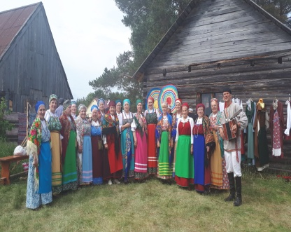
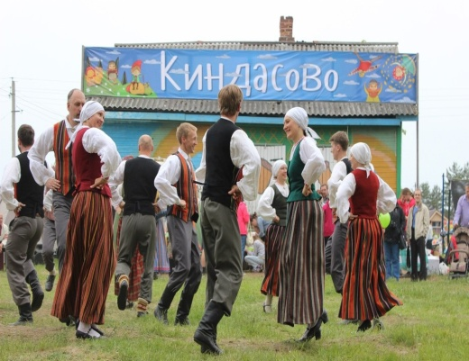
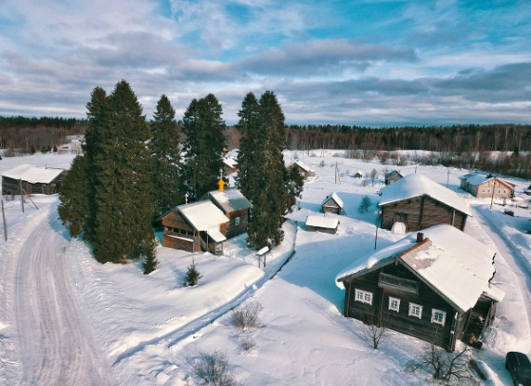
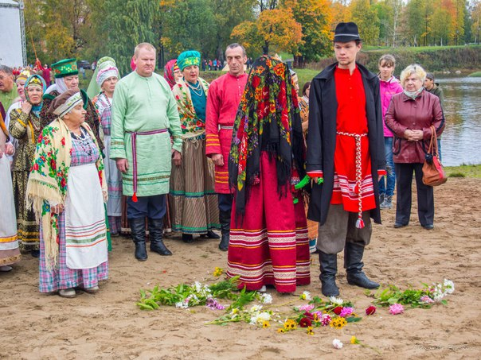
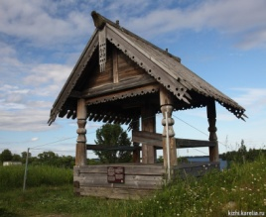
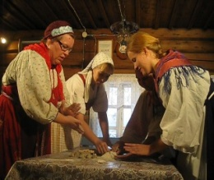
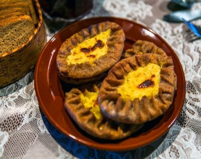
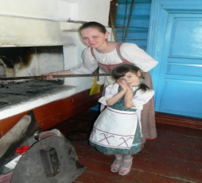
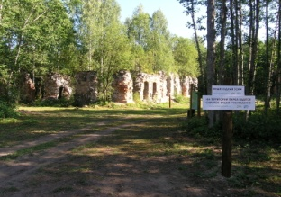
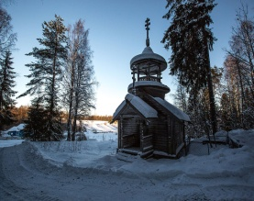
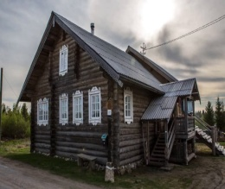
Этнокультурный туризм, как одно из направлений развития туризма на территории Пряжинского национального муниципального района
Стать вовлеченным в действие карельского свадебного обряда можно, посетив село Святозеро. Народный певческий коллектив села и этнический театр восстановили старинный карельский свадебный обряд
Популярнейший ежегодный праздник юмора и смеха в деревне Киндасово, в котором ярко выражены народные обычаи – один из ярких примеров реализации концепции этнокультурного туризма
Кинерма
Уникальная карельская деревушка, не меняющая своего облика более 500 лет

Slide 19
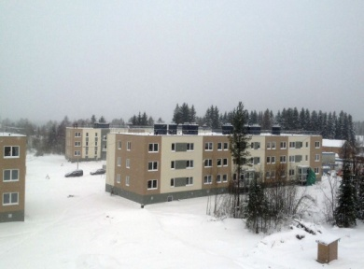
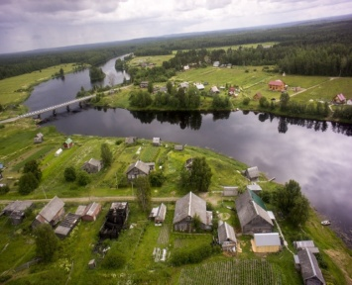
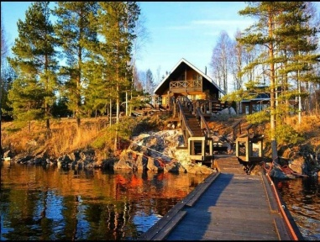
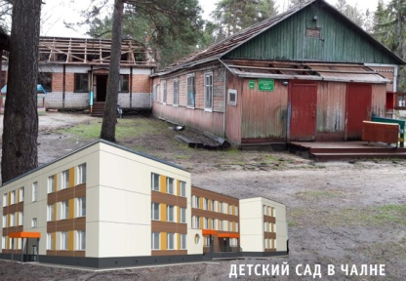
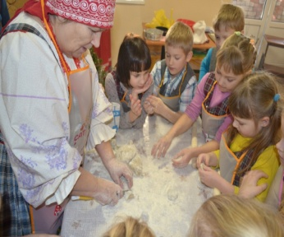
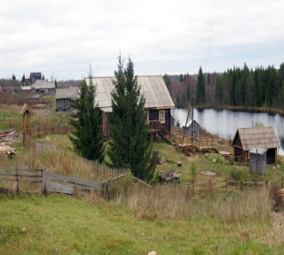
Совершенствование системы управления
Совершенствование бюджетного процесса
привлечение средств вышестоящих бюджетов, оптимизация расходов
увеличение уровня обеспечения доходными источниками
Имущественный комплекс
вовлечение в налогооблагаемый оборот объекты муниципальной собственности
улучшение администрирования неналоговых доходов
Открытость и эффективность власти
повышение качества муниципальных услуг
обеспечение транспарентности муниципального управления
Направление
Основные мероприятия
Ожидаемые результаты

Slide 20
Ожидаемые результаты реализации стратегии
Среднегодовая численность населения
14330
Доходы от сдачи в аренду
и продажи муниципального
имущество
100%
Среднесписочная численность работников СМСП
2360
Сокращение объема муниципального долга в абсолютной величине
до 55 млн.рублей
Количество благоустроенных территорий
60
Численность зарегистрированных безработных
Снижение до 100 человек
Количество СМСП
391
Объем привлеченных инвестиций в основной капитал
117 млн. рублей
Оборот розничной торговли
838 млн.рублей
Среднемесячная заработная плата
62000 рублей

Slide 21
Механизм реализации стратегии
Финансово-экономический (ресурсный)
Нормативно-правовой
Управленческий
Информационно-коммуникативный
Формирование бюджета Пряжинского района с учетом стратегических задач
Участие в реализации мероприятий федеральных и региональных программ
Закрепление системы муниципального управления через нормативные правовые акты
Взаимодействие муниципальных образований Пряжинского района
Участие местных сообществ
Организация и осуществление обратной связи с жителями, бизнесов , другими заинтересованными сторонами
Мониторинг
Статистические данные | Информация ответственных по реализации мероприятий Стратегии
Документы, отражающие результаты реализации Стратегии
Отчет Главы администрации Пряжинского национального муниципального района
Сводный годовой доклад о ходе реализации и об оценке эффективности реализации муниципальных программ
Размещение открытых данных по реализации Стратегии в сети Интернет

Slide 22
Муниципальные программы
№ п./п. | Наименование муниципальной программы
1. | Социально-экономическое развитие Пряжинского национального муниципального района на 2020-2024 годы
2. | Повышение безопасности дорожного движения на территории Пряжинского национального муниципального района на 2021-2030 годы
3 | Комплексное развитие систем коммунальной инфраструктуры муниципальных образований – отдельно по поселениям
4. | Обеспечение жильем молодых семей Пряжинского национального муниципального района
5. | Развитие образования в Пряжинском национальном муниципальном районе
6. | Развитие сферы культуры Пряжинского национального муниципального района
7. | Развитие физической культуры и спорта в Пряжинского национального муниципального района
8. | Адресная социальная помощь в Пряжинском национальном муниципальном районе
9. | Развитие малого и среднего предпринимательства в Пряжинском национальном муниципальном районе на 2019-2024 годы
10. | Развитие внутреннего и въездного туризма на территории Пряжинского национального муниципального района на 2021-2025 годы
11. | Управление муниципальным имуществом Пряжинского национального муниципального района
12. | Программа оздоровления муниципальных финансов Пряжинского национального муниципального района
13. | Ветеран
14. | Молодежь Пряжинского национального муниципального района

Slide 23
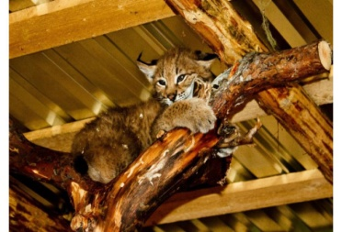
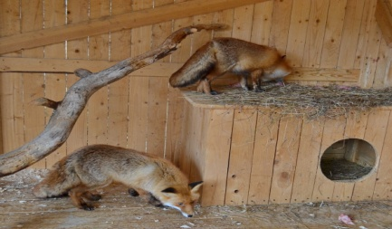
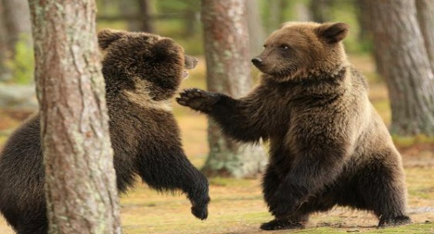
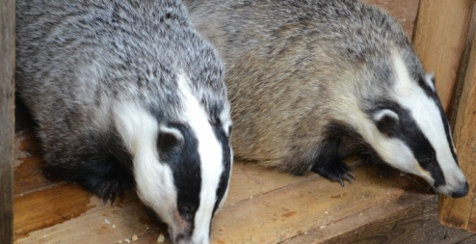
Проекты, рекомендуемые для включения в план мероприятий
по реализации Стратегии
«Исцеление души» на базе Зоокомплекса «Три медведя» ООО «Карелия-Интер» («Karelia-Inter»)
Зоокомплекс «Три медведя» — достопримечательность Пряжинского района Карелии, расположенная на живописном берегу озера Сямозеро недалеко от поселка Сяпся.
Посетители зоокомплекса
«Три медведя» могут не только наблюдать за животными и гулять по территории, но и остаться на ночь, насладиться спокойствием и тишиной карельских лесов.
За годы своего существования зоокомплекс стал не только местом для отдыха и развлечений, но и научно-экспозиционным и экологическим центром, где охраняются редкие виды фауны и проводятся просветительские мероприятия.

Slide 24
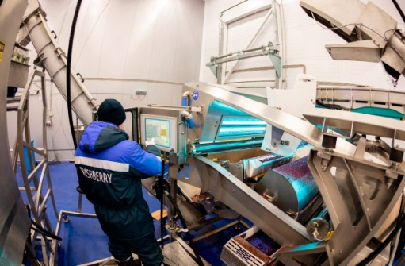
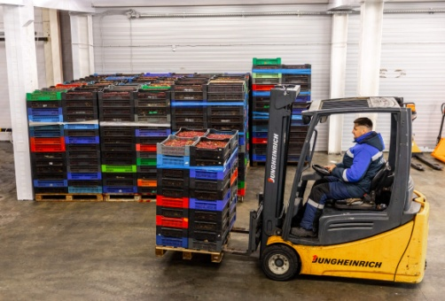
Проекты, рекомендуемые для включения в план мероприятий
по реализации Стратегии
Строительство новых мощностей по хранению и глубокой переработке ягод и грибов, создание нового логистического центра по заготовке сырья
ООО «Фрешберри»
ООО "ФРЕШБЕРРИ" - динамично развивающаяся компания, специализирующаяся по заготовке и очистке дикорастущей ягоды, грибов, лекарственных дикорастущих и культивированных трав и березового сока.
Производственная линия оснащена оборудованием лидирующих Европейских производителей в области технологий используемых при заморозке и очистке плодов ягод, овощей и фруктов.

Slide 25
Оценка финансовых ресурсов
Реализация Стратегии требует привлечения финансовых ресурсов, источником которых являются средства бюджетов всех уровней, а также привлеченные средства из внебюджетных источников
Оценка финансовых ресурсов будет осуществляться на основе бюджетного прогноза и ежегодно в рамках реализации муниципальных программ
Оценка финансовых ресурсов реализации Стратегии предполагает исследование структуры состава и динамики источников ресурсного обеспечения, определение необходимого объема каждого из ресурсов

Slide 26
Стратегия социально-экономического развития - это документ общественного согласия между жителями, бизнесом и властью о будущем развитии нашего района
Стратегия позволит:
Органам власти
согласовать с обществом видение будущего и распределять имеющиеся ресурсы для достижения поставленных целей
Населению
понимать, в каких условиях они, их дети и внуки будут жить через 10-15 лет
Бизнесу
строить планы, инвестировать, развиваться в соответствии с целевыми установками

